Slide 1
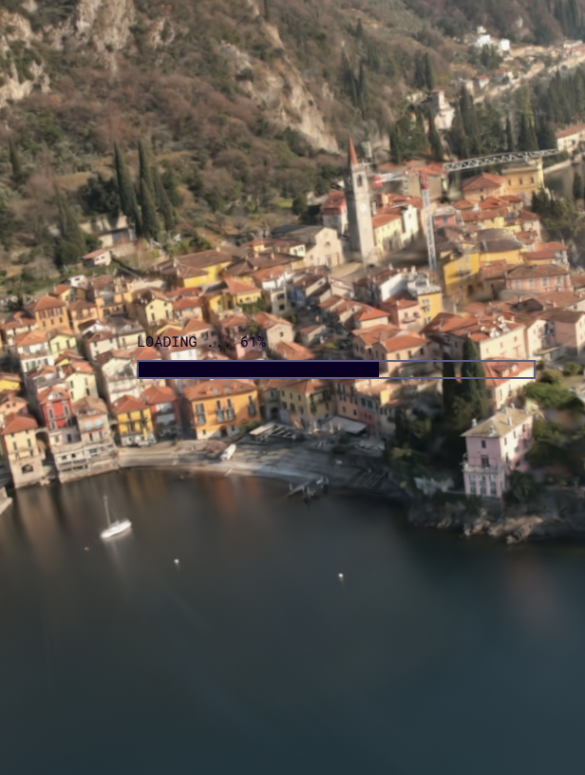


Reconstrucción de escenas 3D a partir de imágenes en 2D
Explicación breve acerca del mejor método para obtener escenas 3D a partir de imágenes en 2D.
by Gabriel Aparicio Llanquipacha

Slide 2
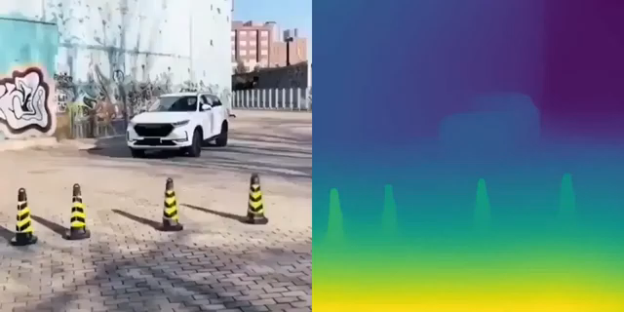
MiDaS: Estimación de Profundidad Monocular
1
Propósito
2
Arquitectura
Estimación de profundidad a partir de imágenes 2D.
Redes neuronales profundas basadas en transformadores y convoluciones.

Slide 3
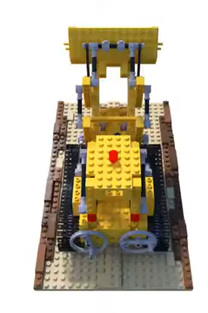
Mip-NeRF: Representación Multi-Resolución
1
Propósito
Representación eficiente y multi-resolución de escenas 3D.
2
Arquitectura
Basado en NeRF, mejora el muestreo volumétrico.
3
Aplicaciones
Renderizado 3D, cine, videojuegos.

Slide 4
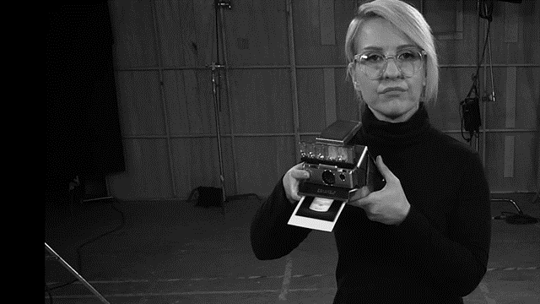
Instant NGP: Reconstrucción Rápida
Propósito
Arquitectura
Ventajas
Representación ultrarrápida de gráficos y reconstrucción de escenas.
Hash encoding para representar datos espaciales.
Velocidad, eficiencia, escalabilidad.

Slide 5
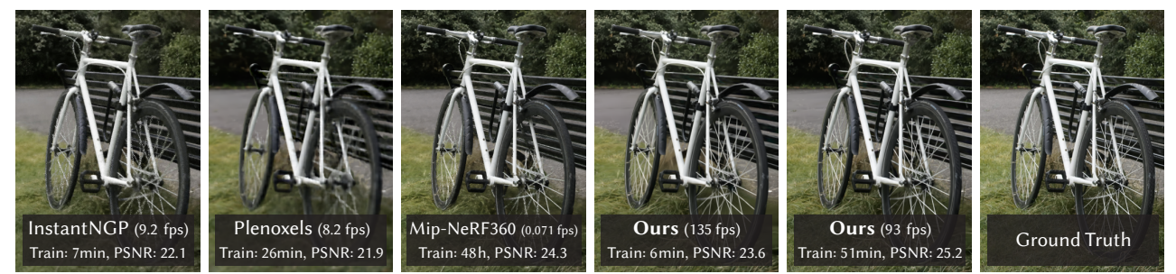
Gaussian Splatting for Real-Time Radiance Field Rendering
Representación gráfica basada en "splats" (partículas gaussianas) para representar escenas 3D. Usa técnicas de optimización directa para ajustar la posición, orientación y parámetros de cada gaussiana.

Slide 6
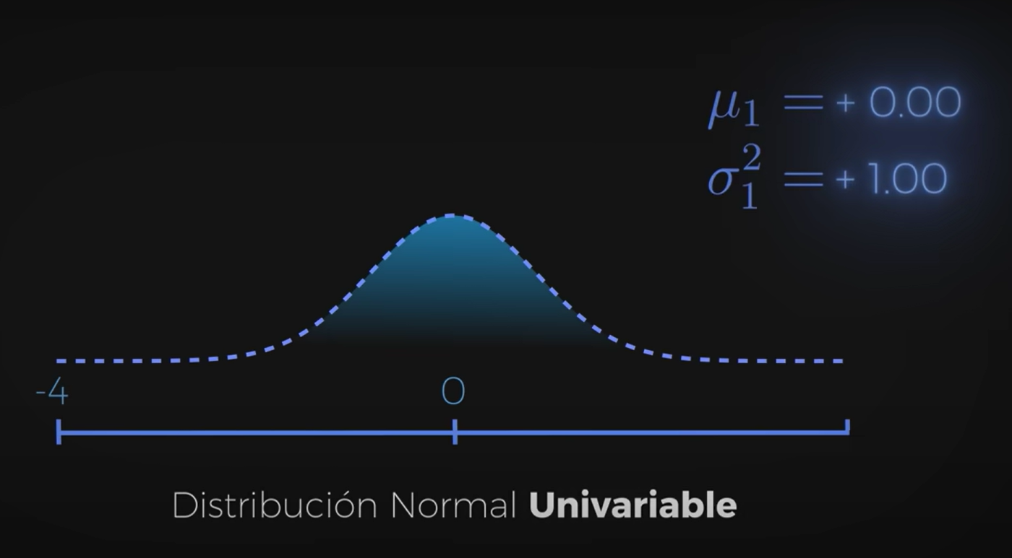
¿Por qué se llama «Salpicadura Gaussiana»?
Partamos de la idea de la distribución normal, o gaussiana, y tomemos dos parámetros, la media y la varianza.

Slide 7
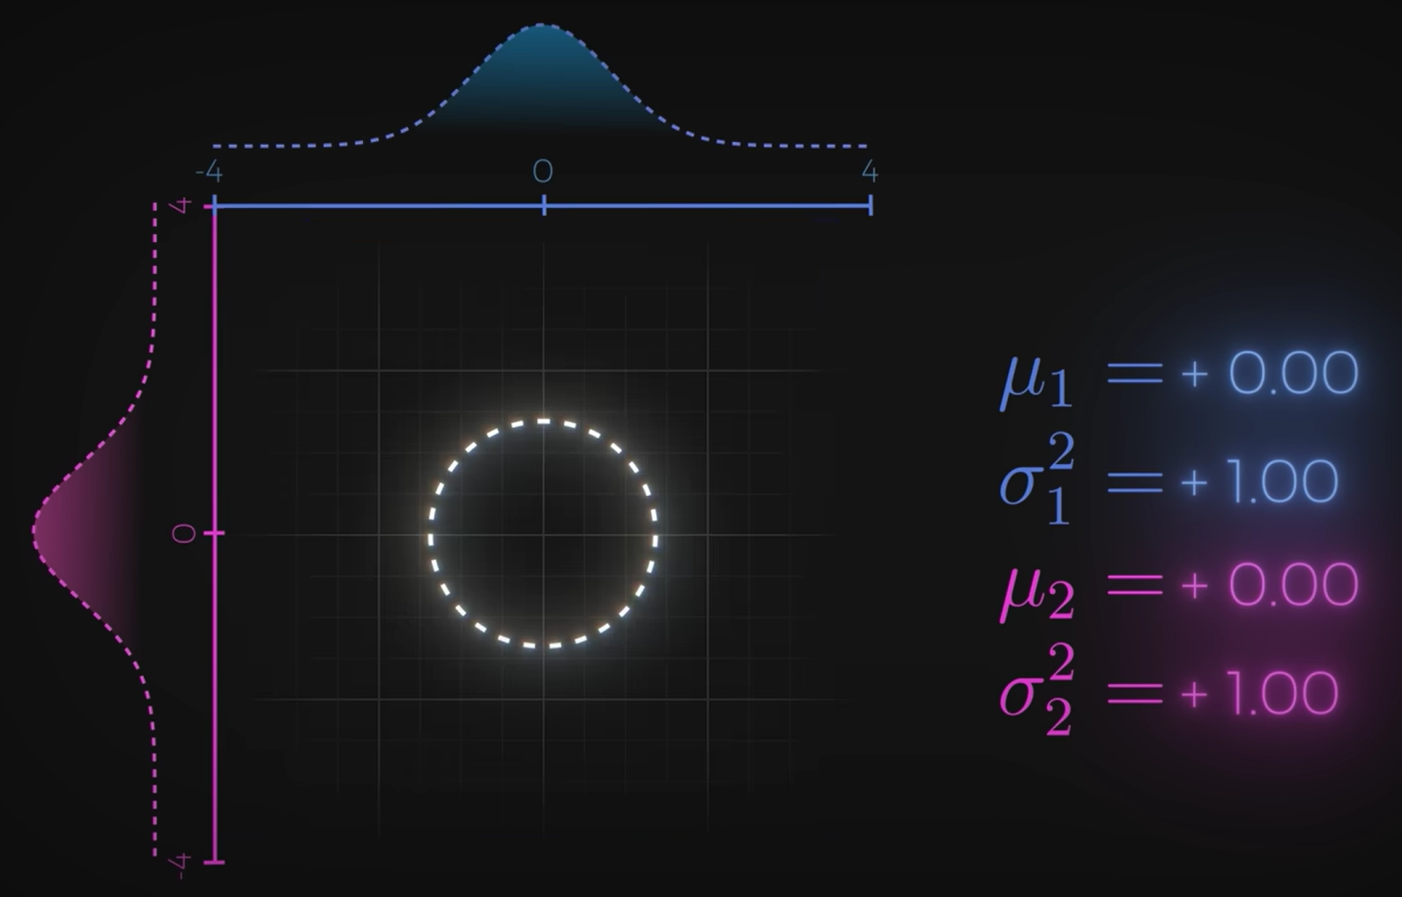
¿Por qué se llama «Salpicadura Gaussiana»?
Al trasladar esas dos variables a un plano en el que se juegue con los datos se obtendrá una “salpicadura”.

Slide 8
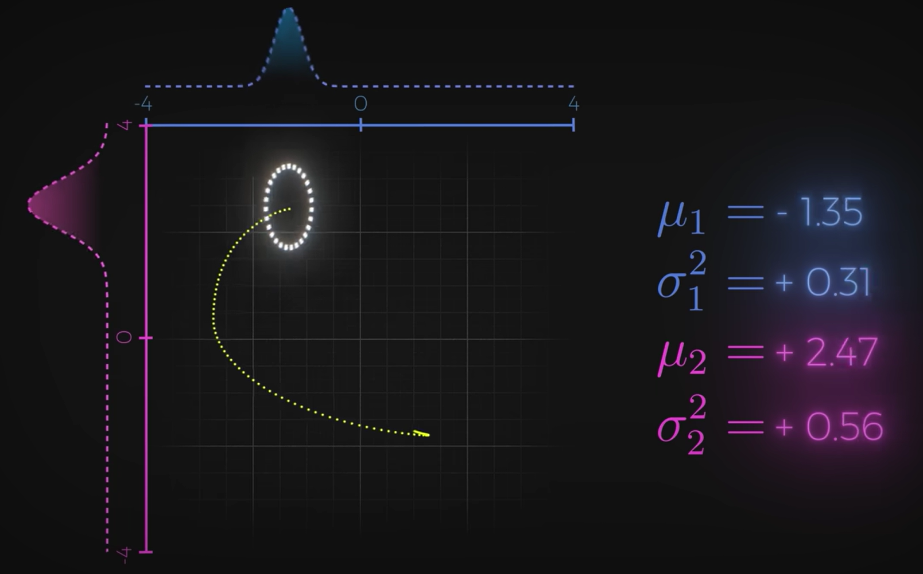
¿Por qué se llama «Salpicadura Gaussiana»?
Como en el ejemplo de la imagen, donde se cambia desde la forma hasta la posición de nuestra circunferencia formada de las dos distribuciones.

Slide 9
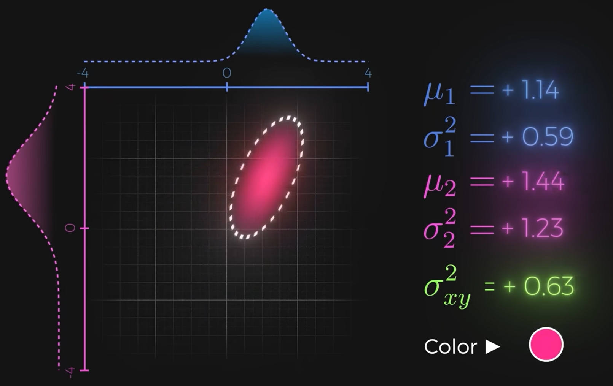
¿Por qué se llama «Salpicadura Gaussiana»?
Además podemos agregar otros parámetros como la covarianza y el color (no habitual en las distribuciones gaussianas)

Slide 10
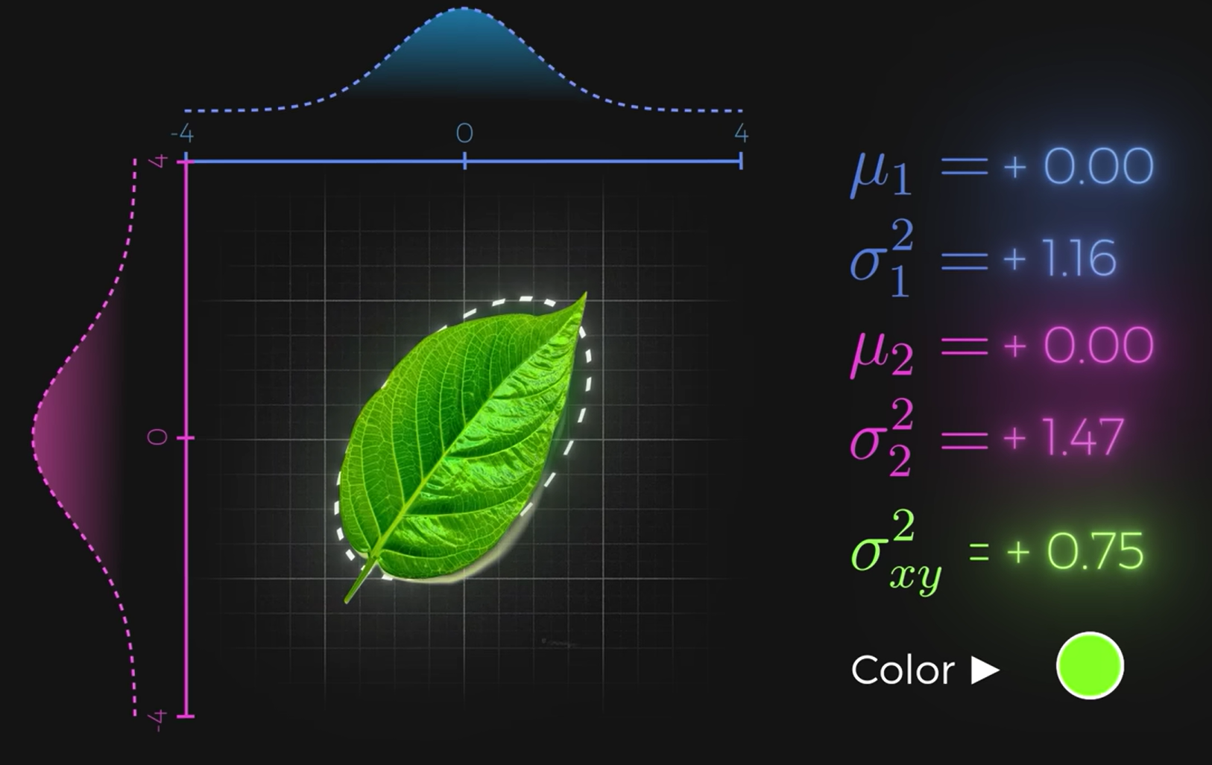
¿Por qué se llama «Salpicadura Gaussiana»?
De esa forma se pueden crear esas “salpicaduras” para poder representar manchas como en un lienzo.

Slide 11
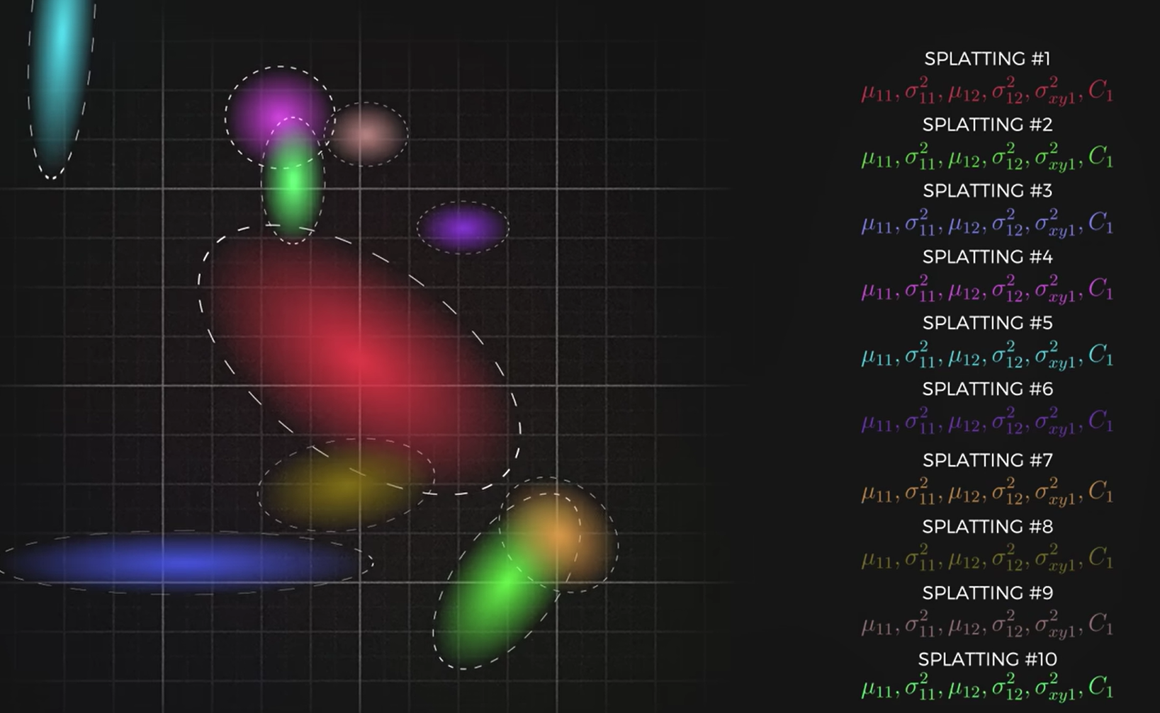
Construcción de la escena en 3D
El problema que surge con lo anterior es el siguiente: ¿cómo podemos ajustar las “salpicaduras”?

Slide 12
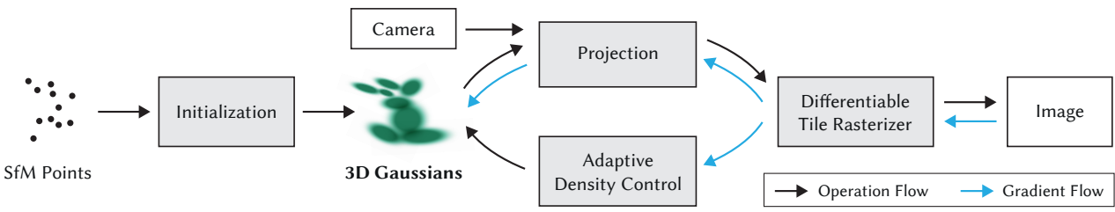
Arquitectura de Gaussian Splatting
Entrada: Puntos SfM (Structure-from-Motion) y configuraciones de cámara.
Representación Interna: Partículas gaussianas 3D.
Procesos Clave:
Proyección al espacio de cámara.
Rasterización diferenciable.
Control de densidad adaptativo.
Salida: Imagen rasterizada que puede optimizarse mediante retropropagación.

Slide 13
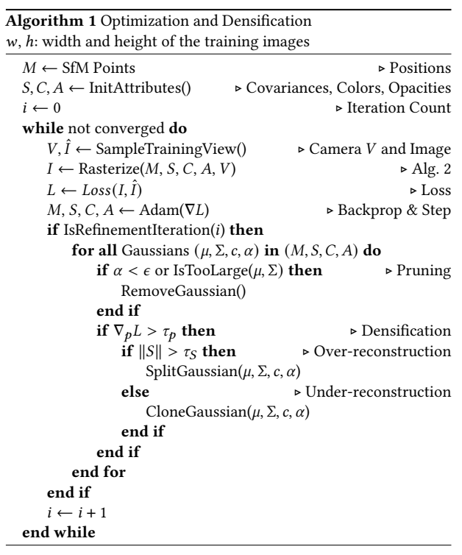
Arquitectura de Gaussian Splatting
w, h: Ancho y alto de las imágenes de entrenamiento.
M: Puntos en el espacio 3D (posiciones iniciales de las partículas gaussianas, provenientes de SfM).
S: Covarianzas de las partículas gaussianas (definen forma y orientación).
C: Colores de las partículas gaussianas.
A: Opacidades de las partículas gaussianas.
i: Contador de iteraciones.
V: Matriz de proyección de la cámara seleccionada.
Ĩ: Imagen correspondiente a la cámara seleccionada.
I: Imagen sintetizada por rasterización.
L: Pérdida calculada entre la imagen sintetizada (I) y la imagen real (Ĩ).
α: Opacidad de una partícula gaussiana.
ε: Umbral para eliminar partículas gaussianas de baja opacidad.
Σ: Covarianza de una partícula gaussiana.
τp: Umbral para la densificación basado en el gradiente de pérdida respecto a la posición.
τS: Umbral para decidir si una partícula debe dividirse o clonarse (basado en su covarianza).
∇pL: Gradiente de la pérdida respecto a las posiciones de las partículas gaussianas.

Slide 14
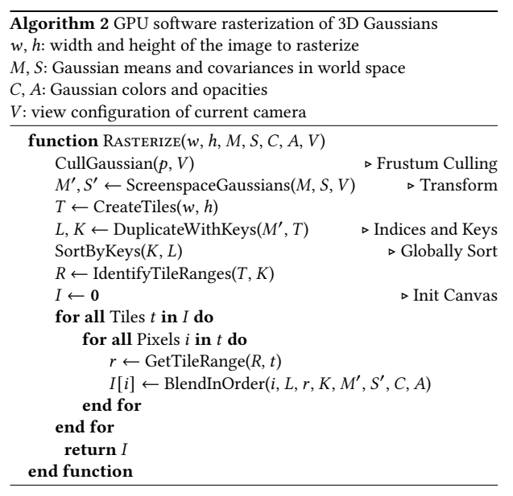
Arquitectura de Gaussian Splatting
w, h: Ancho y alto de la imagen a rasterizar.
M: Posiciones de las partículas gaussianas en el espacio 3D.
S: Covarianzas de las partículas gaussianas en el espacio 3D.C: Colores de las partículas gaussianas.
A: Opacidades de las partículas gaussianas.
V: Configuración de la cámara actual (matriz de proyección).
p: Puntos de las partículas gaussianas (usados en el culling).
M': Posiciones de las partículas gaussianas transformadas al espacio de pantalla (2D).
S': Covarianzas transformadas al espacio de pantalla (2D).
T: Divisiones de la imagen en tiles (bloques más pequeños).
L: Índices de las partículas gaussianas duplicados con claves para asociarlos a tiles.
K: Claves generadas para las partículas gaussianas (usadas para ordenar).
R: Rangos de las partículas gaussianas que afectan a cada tile.
I: Imagen rasterizada final (matriz de píxeles).
t: Tile actual en procesamiento.
i: Píxel actual dentro del tile.
r: Rango de partículas gaussianas relevantes para un píxel.
BlendInOrder(): Función que combina partículas gaussianas en un píxel específico, generando su valor final.

Slide 15

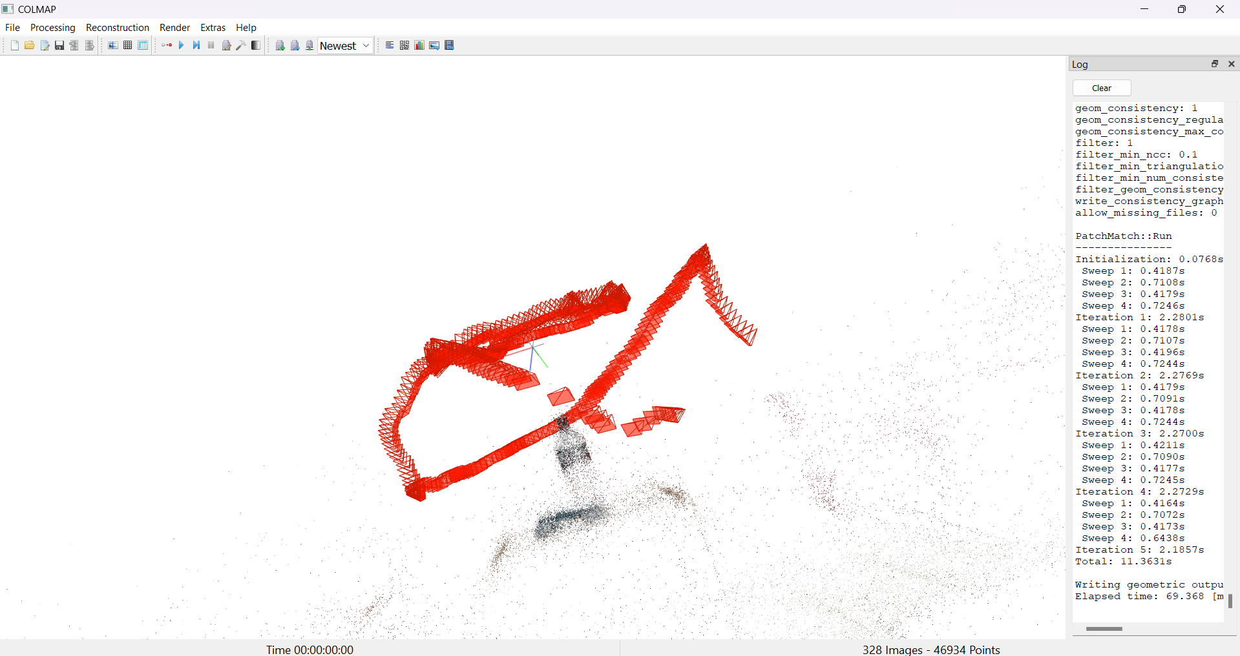
Creación de la Escena
En resumen, la entrada es una nube de puntos, obtenida por software como COLMAP, MESHLAB, entre otros.
La entrada la procesa asignando las salpicaduras a cada punto del espacio.
En cada iteración mediante Adam o Sparse Adam (para gradientes dispersos).
En cada iteración se realiza la eliminación, división o clonación de salpicaduras gausianas.
Se utiliza un criterio como L1 Loss o SSIM (Structural Similarity Index Measure).

Slide 16
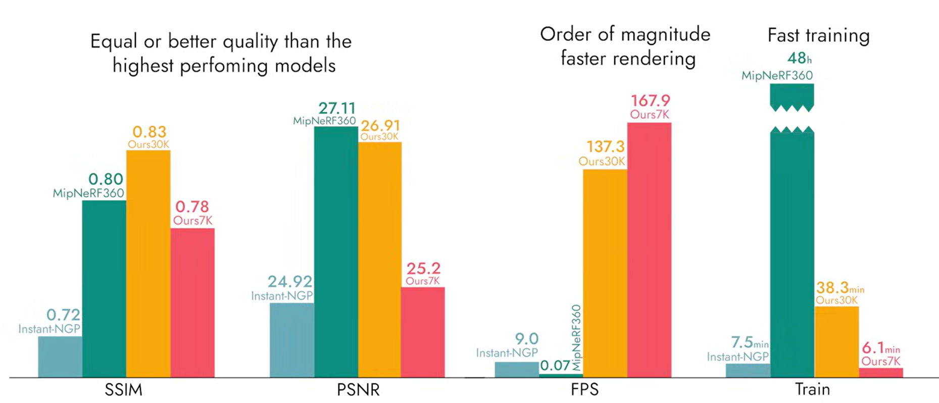
¿Por qué Gaussian Splatting?
Según las pruebas, Gaussian Splatting converge mucho más rápido y genera mejores resultados en menor tiempo, por lo tanto es eficiente.

Slide 17
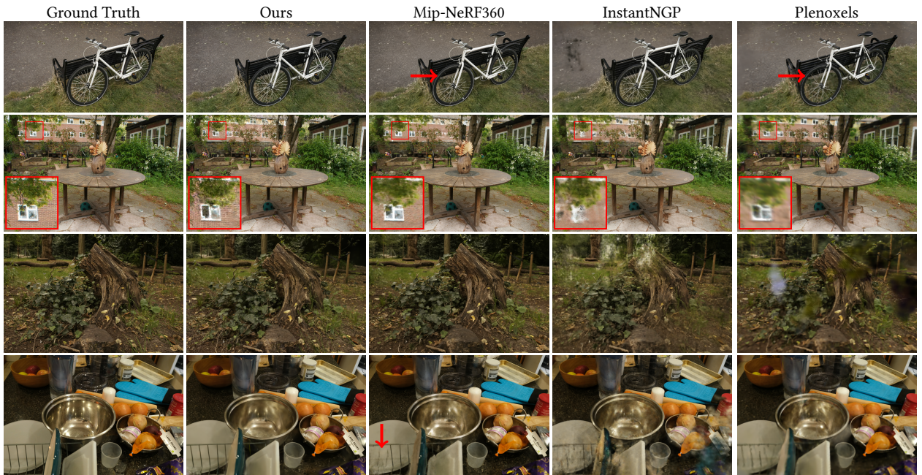
¿Por qué Gaussian Splatting?

Slide 18
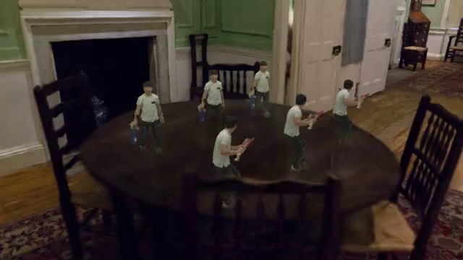
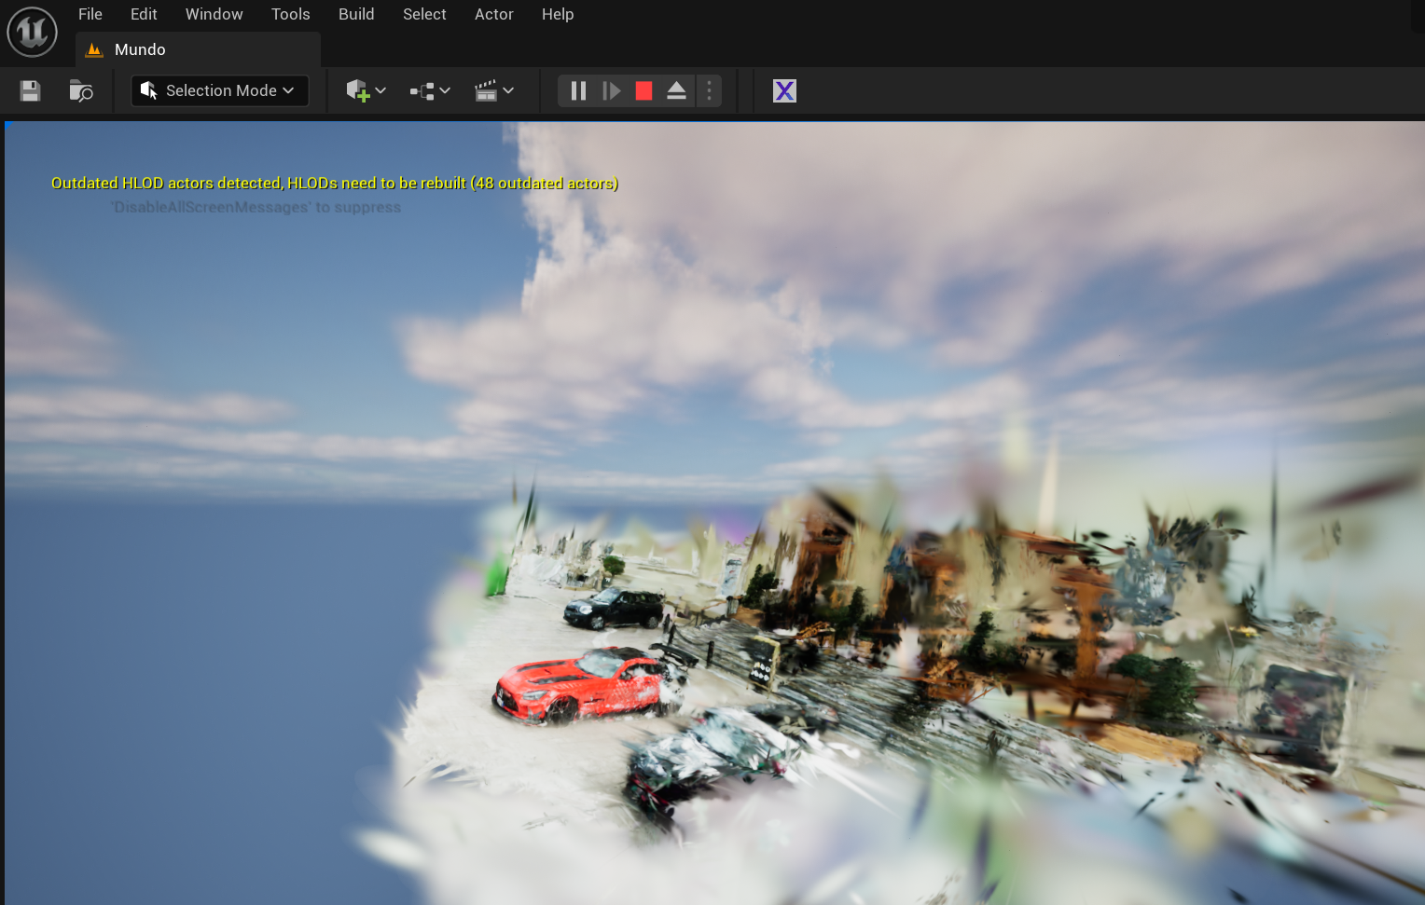
Aplicaciones de Gaussian Splatting
Gaussian Splatting es ampliamente utilizado en gráficos por computadora para visualizar escenas en 3D debido a su capacidad para representar geometrías suaves y continuas:Renderizado de superficies: Utilizado para modelar y renderizar superficies suaves o complejas a partir de datos discretos como nubes de puntos.Reconstrucción de escenas: Permite generar modelos 3D a partir de datos escaneados (por ejemplo, en fotogrametría o LIDAR).Efectos visuales: Gaussian Splatting se puede usar para efectos de niebla, luz volumétrica o simulaciones que requieren un aspecto suave y realista.

Slide 19
Bibliografía
Lombardi, S., Simon, T., Saragih, J., Schwartz, G., Lehrmann, A., & Sheikh, Y. (2019). Neural Volumes: Learning Dynamic Renderable Volumes from Images. arXiv preprint arXiv:1907.01341. Recuperado de https://arxiv.org/abs/1907.01341
Mildenhall, B., Srinivasan, P. P., Tancik, M., Barron, J. T., Ramamoorthi, R., & Ng, R. (2020). NeRF: Representing Scenes as Neural Radiance Fields for View Synthesis. Recuperado de https://www.matthewtancik.com/nerf
Tournier, E., Kurz, J., Rainer, G., Drettakis, G., & Ritschel, T. (2023). 3D Gaussian Splatting for Real-Time Radiance Field Rendering. Recuperado de https://repo-sam.inria.fr/fungraph/3d-gaussian-splatting/
Wang, W., Li, G., Jiang, Y., Liu, X., & Yang, J. (2023). Dynamic 3D Gaussian Splatting for Real-Time Dynamic Scene Rendering. Recuperado de https://dynamic3dgaussians.github.io/
GraphDeco-INRIA. (s.f.). Repositorios de GitHub. Recuperado de https://github.com/graphdeco-inria

Slide 20
¡Gracias por la atención!

